Slide 1
教育培训行业财税合规处理
2021年11月

Slide 2
税务总局贯彻《关于进一步深化税收征管改革的意见》精神，要求： 以税收风险为导向精准实施税务监管
国家税务总局稽查局 2021年04月29日
为深入贯彻落实中办、国办《关于进一步深化税收征管改革的意见》，国家税务总局要求各地税务部门以税收风险为导向、以“双随机、一公开”为基本方式，针对逃避税问题多发的重点领域，适当提高抽查比例，有序开展随机抽查，精准实施税务监管，打击涉税违法行为，保护守法诚信经营，维护经济税收秩序，维护国家税收安全，维护社会公平正义。
一是聚焦重点领域。围绕社会舆论和人民群众关切，针对农副产品生产加工、废旧物资收购利用、大宗商品(如煤炭、钢材、电解铜、黄金)购销、营利性教育机构、医疗美容、直播平台、中介机构、高收入人群股权转让等行业和领域，重点查处虚开(及接受虚开)发票、隐瞒收入、虚列成本、利用“税收洼地”和关联交易恶意税收筹划以及利用新型经营模式逃避税等涉税违法行为。

Slide 4
一般纳税人身份认定和简易计税问题

Slide 5
问题分析
教育培训行业年销售额超500万元，什么时间申请一般纳税登记？
一般纳税登记后，什么时间开始按一般纳税人适用税率申报纳税？
教育培训业务一般纳税人可以选择简易计税，其他业务包括咨询服务业务，也可以选择简易计税方法纳税吗？

Slide 6
增值税一般纳税人登记管理办法
国家税务总局令第43号
第二条 增值税纳税人（以下简称“纳税人”），年应税销售额超过财政部、国家税务总局规定的小规模纳税人标准（以下简称“规定标准”）的，除本办法第四条规定外，应当向主管税务机关办理一般纳税人登记。
本办法所称年应税销售额，是指纳税人在连续不超过12个月或四个季度的经营期内累计应征增值税销售额，包括纳税申报销售额、稽查查补销售额、纳税评估调整销售额。
销售服务、无形资产或者不动产（以下简称“应税行为”）有扣除项目的纳税人，其应税行为年应税销售额按未扣除之前的销售额计算。纳税人偶然发生的销售无形资产、转让不动产的销售额，不计入应税行为年应税销售额。

Slide 7
第四条 下列纳税人不办理一般纳税人登记：
按照政策规定，选择按照小规模纳税人纳税的；
年应税销售额超过规定标准的其他个人。
第九条 纳税人自一般纳税人生效之日起，按照增值税一般计税方法计算应纳税额，并可以按照规定领用增值税专用发票，财政部、国家税务总局另有规定的除外。
本办法所称的生效之日，是指纳税人办理登记的当月1日或者次月1日，由纳税人在办理登记手续时自行选择。
第十条 纳税人登记为一般纳税人后，不得转为小规模纳税人，国家税务总局另有规定的除外。

Slide 8
【分析问题】一般纳税人可以按简易计税方法纳税吗？
财税[2016]68号
三、一般纳税人提供非学历教育服务，可以选择适用简易计税方法按照3%征收率计算应纳税额。
财税[2016]140号
十三、一般纳税人提供教育辅助服务，可以选择简易计税方法按照3%征收率计算缴纳增值税。
十二、非企业性单位中的一般纳税人提供的研发和技术服务、信息技术服务、鉴证咨询服务，以及销售技术、著作权等无形资产，可以选择简易计税方法按照3%征收率计算缴纳增值税。
非企业性单位中的一般纳税人提供《营业税改征增值税试点过渡政策的规定》（财税[2016]36号）第一条第（二十六）项中的“技术转让、技术开发和与之相关的技术咨询、技术服务”，可以参照上述规定，选择简易计税方法按照3%征收率计算缴纳增值税。

Slide 9
《销售服务、无形资产、不动产注释》2016年
教育服务，是指提供学历教育服务、非学历教育服务、教育辅助服务的业务活动。
学历教育服务，是指根据教育行政管理部门确定或者认可的招生和教学计划组织教学，并颁发相应学历证书的业务活动。包括初等教育、初级中等教育、高级中等教育、高等教育等。
非学历教育服务，包括学前教育、各类培训、演讲、讲座、报告会等。
教育辅助服务，包括教育测评、考试、招生等服务。

Slide 10
兼营业务分别核算适用税率问题
【案例分析】某文化教育服务公司从事业务有：非学历教育培训为主营业务，兼有销售教学资料（书籍等）、业务咨询筹划服务、旅游业务等，如何缴纳增值税？非学历教育业务增值税选择简易计税，其销售货物和业务咨询策划服务收入可以适用简易计税？

Slide 11
《营业税改征增值税试点有关事项的规定》 （财税〔2016〕36号附件2）
试点纳税人销售货物、加工修理修配劳务、服务、无形资产或者不动产适用不同税率或者征收率的，应当分别核算适用不同税率或者征收率的销售额，未分别核算销售额的，按照以下方法适用税率或者征收率：
1.兼有不同税率的销售货物、加工修理修配劳务、服务、无形资产或者不动产，从高适用税率。
2.兼有不同征收率的销售货物、加工修理修配劳务、服务、无形资产或者不动产，从高适用征收率。
3.兼有不同税率和征收率的销售货物、加工修理修配劳务、服务、无形资产或者不动产，从高适用税率。

Slide 12
《营业税改征增值税试点有关事项的规定》 （财税〔2016〕36号附件2）
一项销售行为如果既涉及货物又涉及服务，为混合销售。从事货物的生产、批发或者零售的单位和个体工商户的混合销售行为，按照销售货物缴纳增值税；其他单位和个体工商户的混合销售行为，按照销售服务缴纳增值税。
上述从事货物的生产、批发或者零售的单位和个体工商户，包括以从事货物的生产、批发或者零售为主，并兼营销售服务的单位和个体工商户在内。

Slide 13
简易计税与一般计税项目并存进项税额抵扣问题
【问题分析】教培行业教育服务选择简易计税，其他咨询业务服务一般计税，公司发生的办公场所和教学场所装修费进项税额，是否需要进项转出？

Slide 14
《营业税改征增值税试点实施办法》 （财税〔2016〕36号附件1）
第二十七条 下列项目的进项税额不得从销项税额中抵扣：
（一）用于简易计税方法计税项目、免征增值税项目、集体福利或者个人消费的购进货物、加工修理修配劳务、服务、无形资产和不动产。其中涉及的固定资产、无形资产、不动产，仅指专用于上述项目的固定资产、无形资产（不包括其他权益性无形资产）、不动产。

Slide 15
【分析】装修费在会计核算时，属于自有物业的，可能计入“固定资产”，属于租入物业的计入“长期待摊费用”。对于装修费，无论是会计核算计入什么科目，在性质上属于“不动产”

Slide 16
（二）非正常损失的购进货物，以及相关的加工修理修配劳务和交通运输服务。
（三）非正常损失的在产品、产成品所耗用的购进货物（不包括固定资产）、加工修理修配劳务和交通运输服务。
（四）非正常损失的不动产，以及该不动产所耗用的购进货物、设计服务和建筑服务。
（五）非正常损失的不动产在建工程所耗用的购进货物、设计服务和建筑服务。

Slide 17
（五）非正常损失的不动产在建工程所耗用的购进货物、设计服务和建筑服务。
纳税人新建、改建、扩建、修缮、装饰不动产，均属于不动产在建工程。
（六）购进的旅客运输服务、贷款服务、餐饮服务、居民日常服务和娱乐服务。
（七）财政部和国家税务总局规定的其他情形。

Slide 18
收入未开发票隐瞒收入问题

Slide 19
《发票管理办法》
第十九条 销售商品、提供服务以及从事其他经营活动的单位和个人，对外发生经营业务收取款项，收款方应当向付款方开具发票;特殊情况下，由付款方向收款方开具发票。
第二十条 所有单位和从事生产、经营活动的个人在购买商品、接受服务以及从事其他经营活动支付款项，应当向收款方取得发票。取得发票时，不得要求变更品名和金额。

Slide 20
第三十五条 违反本办法的规定，有下列情形之一的，由税务机关责令改正，可以处1万元以下的罚款;有违法所得的予以没收:
(一)应当开具而未开具发票，或者未按照规定的时限、顺序、栏目，全部联次一次性开具发票，或者未加盖发票专用章的;
(二)使用税控装置开具发票，未按期向主管税务机关报送开具发票的数据的;

Slide 21
(三)使用非税控电子器具开具发票，未将非税控电子器具使用的软件程序说明资料报主管税务机关备案，或者未按照规定保存、报送开具发票的数据的;
(四)拆本使用发票的;
(五)扩大发票使用范围的;
(六)以其他凭证代替发票使用的;
(七)跨规定区域开具发票的;
(八)未按照规定缴销发票的;
(九)未按照规定存放和保管发票的。

Slide 22
《税收征收管理法》
第六十三条 纳税人伪造、变造、隐匿、擅自销毁账簿、记账凭证，或者在账簿上多列支出或者不列，少列收入，或者经税务机关通知申报而拒不申报或者进行虚假的纳税申报，不缴或者少缴应纳税款的，是偷税。对纳税人偷税的，由税务机关追缴其不缴或者少缴的税款、滞纳金，并处不缴或者少缴的税款百分之五十以上五倍以下的罚款；构成犯罪的，依法追究刑事责任。
【问题分析】有的隐瞒收入通过“其他应付款（股东）核算

Slide 23
会员制一次性收款收入确认问题
【案例分析】祥连九品教育培训公司采取会员年费制收费，学员参加单次学习收费价格较高，但加入会员采取年费制，一次性交款可以参加多次学习，平均每次价格相对较低。祥连九品公司一次性收费，如何确认收入申报缴纳增值税和企业所得税？

Slide 24
(一)增值税纳税义务发生时间
《营业税改征增值税试点实施办法》（财税〔2016〕36号附件1）
第四十五条 增值税纳税义务、扣缴义务发生时间为：
（一）纳税人发生应税行为并收讫销售款项或者取得索取销售款项凭据的当天；先开具发票的，为开具发票的当天。
收讫销售款项，是指纳税人销售服务、无形资产、不动产过程中或者完成后收到款项。
取得索取销售款项凭据的当天，是指书面合同确定的付款日期；未签订书面合同或者书面合同未确定付款日期的，为服务、无形资产转让完成的当天或者不动产权属变更的当天。

Slide 25
（四）纳税人发生本办法第十四条规定情形的，其纳税义务发生时间为服务、无形资产转让完成的当天或者不动产权属变更的当天。
（五）增值税扣缴义务发生时间为纳税人增值税纳税义务发生的当天。

Slide 26
(二)企业所得税收入确认时间
国家税务总局关于确认企业所得税收入若干问题的通知 国税函[2008]875号
二、企业在各个纳税期末，提供劳务交易的结果能够可靠估计的，应采用完工进度(完工百分比)法确认提供劳务收入。
(一)提供劳务交易的结果能够可靠估计，是指同时满足下列条件：
1.收入的金额能够可靠地计量;
2.交易的完工进度能够可靠地确定;
3.交易中已发生和将发生的成本能够可靠地核算。

Slide 27
(二)企业提供劳务完工进度的确定，可选用下列方法：
1.已完工作的测量;
2.已提供劳务占劳务总量的比例;
3.发生成本占总成本的比例。

Slide 28
(三)企业应按照从接受劳务方已收或应收的合同或协议价款确定劳务收入总额，根据纳税期末提供劳务收入总额乘以完工进度扣除以前纳税年度累计已确认提供劳务收入后的金额，确认为当期劳务收入;同时，按照提供劳务估计总成本乘以完工进度扣除以前纳税期间累计已确认劳务成本后的金额，结转为当期劳务成本。

Slide 29
(四)下列提供劳务满足收入确认条件的，应按规定确认收入：
6.会员费。申请入会或加入会员，只允许取得会籍，所有其他服务或商品都要另行收费的，在取得该会员费时确认收入。申请入会或加入会员后，会员在会员期内不再付费就可得到各种服务或商品，或者以低于非会员的价格销售商品或提供服务的，该会员费应在整个受益期内分期确认收入。

Slide 30
培训课程折扣销售问题
【案例分析】祥连九品公司实行累计销售折扣的营销政策规定,学员参加单次学习收费价格相对较高,但可以实行累计购买折扣,购买越多折扣越大。相对单次听课学习价格就越便宜。这种营销政策取得的收入,增值税和企业所得税政策是如何处理?

Slide 31
(一)增值税处理
财税[2016]36号附件1《营业税改征增值税试点实施办法》
第三十七条销售额,是指纳税人发生应税行为取得的全部价款和价外费用,财政部和国家税务总局另有规定的除外。
价外费用,是指价外收取的各种性质的收费,但不包括以下项目:
(一)代为收取并符合本办法第十条规定的政府性基金或者行政事业性收费。
(二)以委托方名义开具发票代委托方收取的款项。

Slide 32
第四十二条纳税人发生应税行为,开具增值税专用发票后,发生开票有误或者销售折让、中止、退回等情形的,应当按照国家税务总局的规定开具红字增值税专用发票;未按照规定开具红字增值税专用发票的,不得按照本办法第三十二条和第三十六条的规定扣减销项税额或者销售额。
第四十三条纳税人发生应税行为,将价款和折扣额在同一张发票上分别注明的,以折扣后的价款为销售额;未在同一张发票上分别注明的,以价款为销售额,不得扣减折扣额。

Slide 33
(二)企业所得税处理
国税函(2008]875号
企业为促进商品销售而在商品价格上给予的价格扣除属于商业折扣,商品销售涉及商业折扣的,应当按照扣除商业折扣后的金额确定销售商品收入金额。
债权人为鼓励债务人在规定的期限内付款而向债务人提供的债务扣除属于现金折扣,销售商品涉及现金折扣的,应当按扣除现金折扣前的金额确定销售商品收入金额,现金折扣在实际发生时作为财务费用扣除。

Slide 34
企业因售出商品的质量不合格等原因而在售价上给的减让属于销售折让;企业因售出商品质量、品种不符合要求等原因而发生的退货属于销售退回。企业已经确认销售收入的售出商品发生销售折让和销售退回,应当在发生当期冲减当期销售商品收入。
三、企业以买一赠一等方式组合销售本企业商品的,不属于捐赠,应将总的销售金额按各项商品的公允价值的比例来分摊确认各项的销售收入。

Slide 35
教师工资或劳务报酬支出合法有效凭证问题
【问题分析】任职教师中有签订劳动合同聘用教师、有固定兼职教师、有临时教师、外籍教师等,支付给教师的费用,有的属于工资薪金,有的属于劳务报酬,按照企业所得税政策规定,税前扣除的合法有效凭证如何规定的?

Slide 36
国家税务总局公告2018年第28号
第九条企业在境内发生的支出项目属于增值税应税项目(以下简称"应税项目”)的,①对方为已办理税务登记的增值税纳税人,其支出以发票(包括按照规定由税务机关代开的发票)作为税前扣除凭证;②对方为依法无需办理税务登记的单位或者从事小额零星经营业务的个人,其支出以税务机关代开的发票或者收款凭证及内部凭证作为税前扣除凭证,收款凭证应载明收款单位名称个人姓名及身份证号、支出项目、收款金额等相关信息。

Slide 37
小额零星经营业务的判断标准是个人从事应税项目经营业务的销售额不超过增值税相关政策规定的起征点。
税务总局对应税项目开具发票另有规定的，以规定的发票或者票据作为税前扣除凭证。
第十条 ③企业在境内发生的支出项目不属于应税项目的，对方为单位的，以对方开具的发票以外的其他外部凭证作为税前扣除凭证；对方为个人的，以内部凭证作为税前扣除凭证。
企业在境内发生的支出项目虽不属于应税项目，但按税务总局规定可以开具发票的，④可以发票作为税前扣除凭证。

Slide 38
第十一条 企业从境外购进货物或者劳务发生的支出，⑤以对方开具的发票或者具有发票性质的收款凭证、相关税费缴纳凭证作为税前扣除凭证。
第十四条 企业在补开、换开发票、其他外部凭证过程中，因对方注销、撤销、依法被吊销营业执照、被税务机关认定为非正常户等特殊原因无法补开、换开发票、其他外部凭证的，⑥可凭以下资料证实支出真实性后，其支出允许税前扣除：

Slide 39
（一）无法补开、换开发票、其他外部凭证原因的证明资料（包括工商注销、机构撤销、列入非正常经营户、破产公告等证明资料）；
（二）相关业务活动的合同或者协议；
（三）采用非现金方式支付的付款凭证；
（四）货物运输的证明资料；
（五）货物入库、出库内部凭证；
（六）企业会计核算记录以及其他资料。
前款第一项至第三项为必备资料。

Slide 40
第十八条 企业与其他企业（包括关联企业）、个人在境内共同接受应纳增值税劳务（以下简称“应税劳务”）发生的支出，采取分摊方式的，应当按照独立交易原则进行分摊，⑦企业以发票和分割单作为税前扣除凭证，共同接受应税劳务的其他企业以企业开具的分割单作为税前扣除凭证。
企业与其他企业、个人在境内共同接受非应税劳务发生的支出，采取分摊方式的，⑧企业以发票外的其他外部凭证和分割单作为税前扣除凭证，共同接受非应税劳务的其他企业以企业开具的分割单作为税前扣除凭证。

Slide 41
第十九条 企业租用（包括企业作为单一承租方租用）办公、生产用房等资产发生的水、电、燃气、冷气、暖气、通讯线路、有线电视、网络等费用，⑨出租方作为应税项目开具发票的，企业以发票作为税前扣除凭证；⑩出租方采取分摊方式的，企业以出租方开具的其他外部凭证作为税前扣除凭证。

Slide 42
培训资料、用餐、招待等成本支出核算问题
【问题分析】教育培训机构发生的费用支出中，如培训资料、人工费，培训用餐支出、场地租赁费等，哪些计入劳务成本，哪些计和管理费用？具体以什么会计政策划分 判断？

Slide 43
财政部关于印发《企业产品成本核算制度(试行)》的通知 财会[2013]17号
第二条 本制度适用于大中型企业，包括制造业、农业、批发零售业、建筑业、房地产业、采矿业、交通运输业、信息传输业、软件及信息技术服务业、文化业以及其他行业的企业。其他未明确规定的行业比照以上类似行业的规定执行。
本制度不适用于金融保险业的企业。
第五十一条 小企业参照执行本制度。

Slide 44
第二章 产品成本核算对象
第十七条 软件及信息技术服务企业的科研设计与软件开发等人工成本比重较高的，一般按照科研课题、承接的单项合同项目、开发项目、技术服务客户等确定成本核算对象。合同项目规模较大、开发期较长的，可以分段确定成本核算对象。
第十八条 文化企业一般按照制作产品的种类、批次、印次、刊次等确定成本核算对象。
第十九条 除本制度已明确规定的以外，其他行业企业应当比照以上类似行业的企业确定产品成本核算对象。

Slide 45
第三章 产品成本核算项目和范围
第二十一条 企业应当根据生产经营特点和管理要求，按照成本的经济用途和生产要素内容相结合的原则或者成本性态等设置成本项目。
第三十条 软件及信息技术服务企业一般设置直接人工、外购软件与服务费、场地租赁费、固定资产折旧、无形资产摊销、差旅费、培训费、转包成本、水电费、办公费等成本项目。
直接人工，是指直接从事软件及信息技术服务的人员的职工薪酬。
外购软件与服务费，是指企业为开发特定项目而必须从外部购进的辅助软件或服务所发生的费用。
场地租赁费，是指企业为开发软件或提供信息技术服务租赁场地支付的费用等。
转包成本，是指企业将有关项目部分分包给其他单位支付的费用。

Slide 46
第三十一条 文化企业一般设置开发成本和制作成本等成本项目。
开发成本，是指从选题策划开始到正式生产制作所经历的一系列过程，包括信息收集、策划、市场调研、选题论证、立项等阶段所发生的信息搜集费、调研交通费、通信费、组稿费、专题会议费、参与开发的职工薪酬等。
制作成本，是指产品内容制作成本和物质形态的制作成本，包括稿费、审稿费、校对费、录入费、编辑加工费、直接材料费、印刷费、固定资产折旧、参与制作的职工薪酬等。电影企业的制作成本，是指企业在影片制片、译制、洗印等生产过程所发生的各项费用，包括剧本费、演职员的薪酬、胶片及磁片磁带费、化妆费、道具费、布景费、场租费、剪接费、洗印费等。

Slide 47
第四章 产品成本归集、分配和结转
第三十四条 企业所发生的费用，能确定由某一成本核算对象负担的，应当按照所对应的产品成本项目类别，直接计入产品成本核算对象的生产成本；由几个成本核算对象共同负担的，应当选择合理的分配标准分配计入。
企业应当根据生产经营特点，以正常生产能力水平为基础，按照资源耗费方式确定合理的分配标准。
企业应当按照权责发生制的原则，根据产品的生产特点和管理要求结转成本。

Slide 48
第四十六条 信息传输、软件及信息技术服务等企业，可以根据经营特点和条件，利用现代信息技术，采用作业成本法等对产品成本进行归集和分配。
第四十七条 文化企业发生的有关成本项目费用，由某一成本核算对象负担的，应当直接计入成本核算对象成本；由几个成本核算对象共同负担的，应当选择人员比例、工时比例、材料耗用比例等合理的分配标准分配计入成本核算对象成本。

Slide 49
支付教学场地租赁费开具发票问题
【问题分析】公司支付教学、办公场地费用,租赁个人住房办公、住宿等,需要取得税务正规发票才能税前扣除,一般出租会议场地的单位都能开具发票。但有些个人住房出租出于纳税的原因或合同约定租赁额为不含税金额原因,不愿意出具发票,不能税前扣除。如何承担税款取得合规发票?支付酒店会场金额发票是租赁业务发票还是会议管理服务发票?

Slide 50
财税[2016]140号
十、宾馆、旅馆、旅社、度假村和其他经营性住宿场所提供会议场地及配套服务的活动，按照“会议展览服务”缴纳增值税。
个人房屋出租涉及的税收：增值税1%或3%，相应的城建税及附加；房产税4%减半，个人所得税10%，其他印花税0.1%、土地使用税等。
【建议】采取开具含税发票的形式解决

Slide 51
财税[2000]125号
1、对个人按市场价格出租的居民住房,房产税暂减按4%的税率征收。
2、对个人出租房屋取得的所得暂减按10%的税率征收个人所得税。
财税[2016]36号
1、其他个人出租其取得的不动产(不含住房),应按照5%的征收率计算应纳税额。
2.个人出租住房,应按照5%的征收率减按15%计算应纳税额。

Slide 52
【举例】税前所得10000元:
(1)换算为含个税收入:10000÷(1—8%)=10869.56
(2)换算为含房产税收入:10869.56÷(1—2%)=11091.39
(3)抵减企业所得税:11091.39×25%=2772.85
(4)房产税计算:11091.39×2%=221.83
(5)不含房产税收入:11091.39—221.83=10869.56
(6)个人所得税计算:10869.56×(1—20%)×10%=869.56

Slide 53
工资和兼职教师个人所得税扣缴问题
国家税务总局公告2018年第61号
第四条 实行个人所得税全员全额扣缴申报的应税所得包括：
（一）工资、薪金所得；
（二）劳务报酬所得；
（三）稿酬所得；
（四）特许权使用费所得：
（五）利息、股息、红利所得；
（六）财产租赁所得；
（七）财产转让所得；
（八）偶然所得。

Slide 54
《税收征收管理法》
第六十九条扣缴义务人应扣未扣、应收而不收税款的,由税务机关向纳税人追缴税款,对扣缴义务人处应扣未扣、应收未收税款百分之五十以上三倍以下的罚款。
法释[2002]33号
扣缴义务人书面承诺代纳税人支付税款的,应当认定扣缴义务人"已扣、已收税款”。

Slide 55
劳务报酬扣缴个税(表1)

Slide 56
【例】单位支付某兼职教师劳务报酬10000元如为税前所得
10000x(1-20%)x20%=1600
如为税后所得,假设,税前所得为 A ,则应纳税为: A - Ax (1-20%)x20%=10000
A =1190476
应纳个税=11904.76×(1—20%)×20%=190476
税后所得=1190476—1904.76=10000

Slide 57
不含税劳务报酬税率表（表2）

Slide 58
1、不含税收入额不超过3360元的:
(1)应纳税所得额
=(不含税收入额—800) L (1—税率)(按表2)
(2)应纳税额
=应纳税所得额×适用税率(按预扣表进行)

Slide 59
2、不含税收入额超过3360元的:
(1)应纳税所得额
=[(不含税收入额-速算扣除数)×(1-20%) I /1-税率×(1-20%)](按表2进行)
或=[(不含税收入额-速算扣除数)×(1-20%)1/当级换算系数 (按表2进行)
(2)应纳税额
=应纳税所得额×适用税率-速算扣除数(按预扣表进行)

Slide 60
共享经济平台支付教师报酬问题
【问题分析】由于兼职收入按劳务报酬州所得扣个税,税负较高,无疑会增加支出单位的成本负担。因此,有的教育培训机构会选择采取委托共享经济平台承接业务的方式,签订教育劳务委托给共享平台。共享平台再与个人签订劳务服务合约,同时给个人在当地办理临时税务登记,按经营所得低税负开具发票结算。这种方式是否符合政策规定?

Slide 61
个人所税税率表(经营所得速算适用)

Slide 62
税务规范要求
1、业务真实
2、签订规范业务合同
3、个人身份符合个体经营者政策要求
4、发票金额税后所得与实际所得一致
5、谁提供劳务,谁开发票,谁收款
6、劳务报酬所得需按规定汇算清缴

Slide 63
个人工作室开发票支付问题
【举例】某深圳某个体户工作室,个人所得税征收方式为核定征收。该工作室全年销售收入180万元。
【计算】
(1)增值税每月收入15万元以下,免税。
(2)个人所得税核定应税所得率方式,如应税所得率5%。则实现所得为9万元(180×5%),应纳个人所得税90000×10%—1500=7500元。

Slide 64
员工业绩提成支付问题
【问题分析】员工业绩提成所得按工资薪金纳税还是按劳务报酬所得征税?如果是工资薪金所得则不需要取得发票,直接造工资表发放,如果属于劳务报酬所得则需要提供发票税前扣除。

Slide 65
国税发[1994]89号
工资、薪金所得是属于非独立个人劳务活动,即在企事业单位及其他组织中任职、受雇而得到的报酬;劳务报酬所得则是个人独立从事各种技艺、提供各项劳务取得的报酬。两者的主要区别在于,前者存在雇佣与被雇佣关系,后者则不存在这种关系。

Slide 66
国税函[2005]382号
个人兼职取得的收入应按照“劳务报两州所得”应税项目缴纳个人所得税;退休人员再任职取得的收入,在减除按个人所得税法规定的费用扣除标准后,按“工资、薪金所得“应税项目缴纳个人所得税。
国税发[20091121号
董事费按劳务报酬所得征税,仅适用于个人担任公司董事、监事,且不在公司任职、受雇的情形。个人在公司任职受雇,同时兼任董事、监事的,应将董事费、监事费与个人工资收入合并,统一按工资、薪金所得缴纳个人所得税。

Slide 67
劳社部发[2005)12号
用人单位招用劳动者未订立书面劳动合同,但同时具备下列情形的,劳动关系成立。
(一)用人单位和劳动者符合法律、法规规定的主体资格。
(二)用人单位依法制定的各项劳动规章制度适用于劳动者,劳动者受用人单位的劳动管理,从事用人单位安排的有报酬的劳动。(三)劳动者提供的劳动是用人单位业务的组成部分

Slide 68
老板在单位任职取得收入处理问题
【问题分析】公司股东老板在单位会取得各种形式收入,除工资薪金所得、董事会费、分红以外,还有报销各种费用,如车辆使用费用、各种消费性支出(买车买房等)从单位借款不按时归还、公司资金投资股东是老板个人等,是否涉及个人所得税?

Slide 69
财税[2003]158号
一、关于个人投资者以企业(包括个人独资企业、合伙企业和其他企业)资金为本人、家庭成员及其相关人员支付消费性支出及购买家庭财产的处理问题
个人独资企业、合伙企业的个人投资者以企业资金为本人、家庭成员及其相关人员支付与企业生产经营无关的消费性支出及购买汽车、住房等财产性支出,视为企业对个人投资者的利润分配,并入投资者个人的生产经营所得,依照"个体工商户的生产经营所得”项目计征个人所得税。

Slide 70
除个人独资企业、合伙企业以外的其他企业的个人投资者,以企业资金为本人、家庭成员及其相关人员支付与企业生产经营无关的消费性支出及购买汽车、住房等财产性支出,视为企业对个人投资者的红利分配,依照“利息、股息、红利所得”项目计征个人所得税。
企业的上述支出不允许在所得税前扣除。

Slide 71
二、关于个人投资者从其投资的企业(个人独资企业、合伙企业除外)借款长期不还的处理问题
纳税年度内个人投资者从其投资企业(个人独资企业、合伙企业除外)借款,在该纳税年度终了后既不归还,又未用于企业生产经营的,其未归还的借款可视为企业对个人投资者的红利分配,依照“利息、股息、红利所得”项目计征个人所得税。

Slide 72
财税[2008]83号
一、根据《个人所得税法》和《关于规范个人投资者个人所得税征收管理的通知》(财税[2003]158号)的有关规定,符合以下情形的房屋或其他财产,不论所有权人是否将财产无偿或有偿交付企业使用,其实质均为企业对个人进行了实物性质的分配,应依法计征个人所得税。

Slide 73
>(一)企业出资购买房屋及其他财产,将所有权登记为投资者个人、投资者家庭成员或企业其他人员的;
>(二)企业投资者个人、投资者家庭成员或企业其他人员向企业借款用于购买房屋及其他财产,将所有权登记为投资者、投资者家庭成员或企业其他人员,且借款年度终了后未归还借款的。

Slide 74
二、对个人独资企业、合伙企业的个人投资者或其家庭成员取得的上述所得,视为企业对个人投资者的利润分配,按照"个体工商户的生产、经营所得"项目计征个人所得税;对除个人独资企业、合伙企业以外其他企业的个人投资者或其家庭成员取得的上述所得,视为企业对个人投资者的红利分配,按照"利息、股息、红利所得“项目计征个人所得税;对企业其他人员取得的上述所得,按照工资、薪金所得"项目计征个人所得税。

Slide 75
国税函[2006]245号
近年来,部分单位因公务用车制度改革,对用车人给予各种形式的补偿:直接以现金形式发放,在限额内据实报销用车支出,单位反租职工个人的车辆支付车辆租赁费("私车公用”),单位向用车人支付车辆使用过程中的有关费用等。根据《个人所得税法实施条例》第八条的有关规定,现对公务用车制度改革后各种形式的补贴收入征收个人所得税问题明确如下:

Slide 76
一、因公务用车制度改革而以现金、报销等形式向职工个人支付的收入,均应视为个人取得公务用车补贴收入,按照“工资、薪金所得”项目计征个人所得税。
二、具体计征方法,按《关于个人所得税有关政策问题的通知》(国税发[1999]58号)第二条“关于个人取得公务交通、通讯补贴收入征税问题”的有关规定执行。

Slide 77
享受税收优惠政策问题
财税[2016]36号附件三
下列项目免征增值税
(一)托儿所、幼儿园提供的保育和教育服务。(八)从事学历教育的学校提供的教育服务。
>1、学历教育,是指受教育者经过国家教育考试或者国家规定的其他入学方式,进入国家有关部门批准的学校或者其他教育机构学习,获得国家承认的学历证书的教育形式。具体包括:

Slide 78
(1)初等教育:普通小学、成人小学。
(2)初级中等教育:普通初中、职业初中、成人初中。
(3)高级中等教育:普通高中、成人高中和中等职业学校(包括普通中专、成人中专、职业高中、技工学校)
(4)高等教育:普通本专科、成人本专科、网络本专科、研究生(博士、硕士)、高等教育自学考试、高等教育学历文凭考试。

Slide 79
2、从事学历教育的学校,是指:(1)普通学校。
(2)经地市级以上人民政府或者同级政府的教育行政部门批准成立、国家承认其学员学历各类学校。
(3)经省级及以上人力资源社会保障行政部门批准成立的技工学校、高级技工学校。
(4)经省级人民政府批准成立的技师学院。
上述学校均包括符合规定的从事学历教育的民办学校,但不包括职业培训机构等国家不承认学历的教育机构。

Slide 80
3、提供教育服务免征增值税的收入,是指对列入规定招生计划的在籍学生提供学历教育服务取得的收入,具体包括:经有关部门审核批准并按规定标准收取的学费、住宿费、课本费、作业本费、考试报名费收入,以及学校食堂提供餐饮服务取得的伙食费收入。除此之外的收入,包括学校以各种名义收取的赞助费、择校费等,不属于兔征增值税的范围。学校食堂是指依照《学校食堂与学生集体用餐卫生管理规定》(教育部令第14号)管理的学校食堂。

Slide 81
财政部税务总局公告2021年第11号
为进一步支持小微企业发展,现将增值税小规模纳税人免征增值税政策公告如下:
自2021年4月1日至2022年12月31日,对月销售额15万元以下(含本数)的增值税小规模纳税人,免征增值税。

Slide 82
财政部税务总局公告2021年第12号
一、对小型微利企业年应纳税所得额不超过100万元的部分,在《关于实施小微企业普惠性税收减免政策的通知》(财税[2019]13号)第二条规定的优惠政策基础上,再减半征收企业所得税。
二、对个体工商户年应纳税所得额不超过100万元的部分,在现行优惠政策基础上,减半征收个人所得税。三、本公告执行期限为2021年1月1日至2022年12月31日。

Slide 83
【举例】 A 企业经过判断符合小型微利企业条件2021年应纳税所得额为250万元。
实际应纳所得税额
=100×12.5%×20%+(250-100)×50%×20%
=2.5+15
=17.5万元
减免税额
=250x25%-17.5
=45万元

Slide 84
开票操作中的重点事项

Slide 85
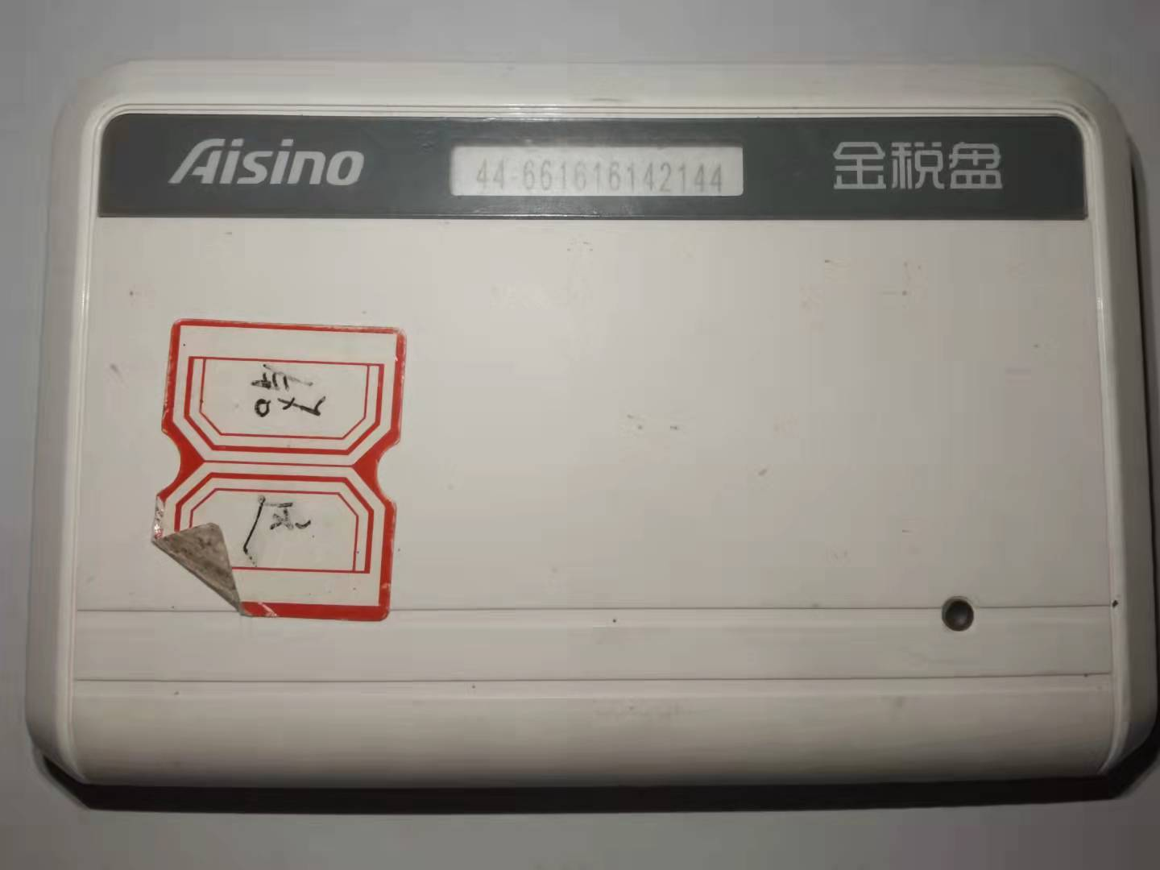
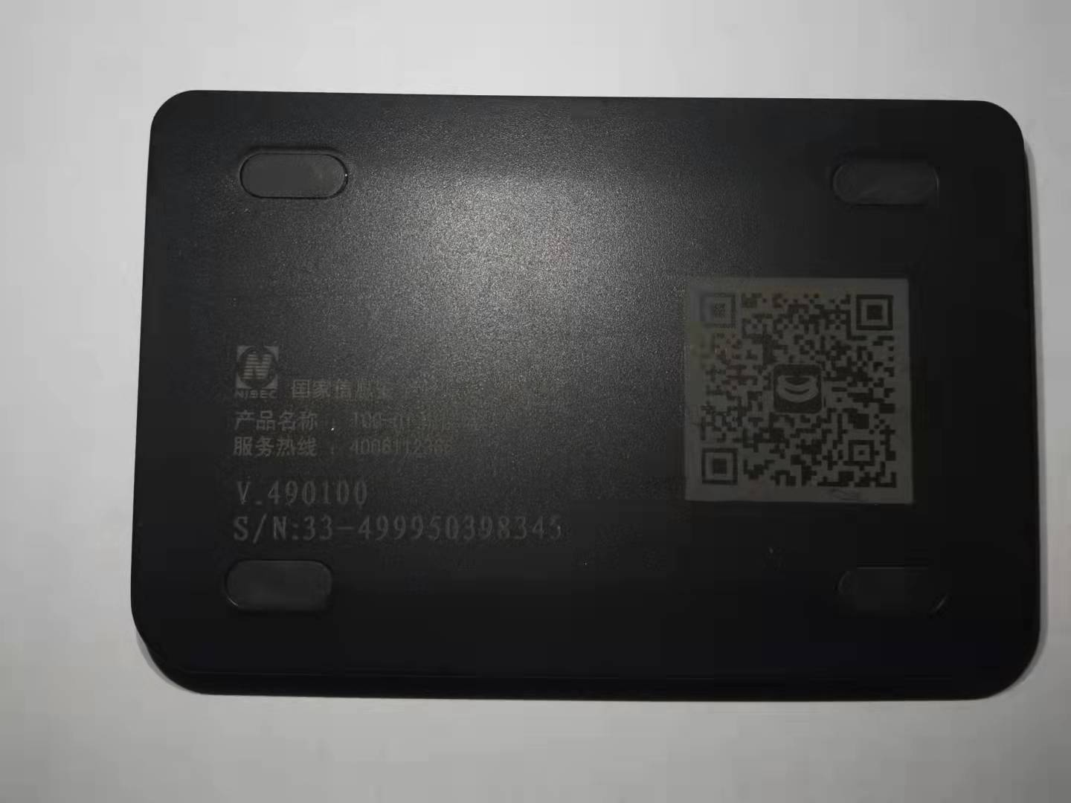
操作软件下载地址
税务UKEY
https://inv-veri.chinatax.gov.cn/xgxz.html
金税盘
https://www.sx95113.com/fww/fwwlist?type=rj
税控盘
http://sx.baiwang.com.cn/channel/download/more.do?typeId=0&zzjgDm=1306241059421001&focus=download

Slide 86
安装前的准备工作
一、安装前需要先连接好税控器具（UKEY、金税盘、税控盘）
二、提前关闭杀毒，卫士，电脑管家类软件

Slide 87
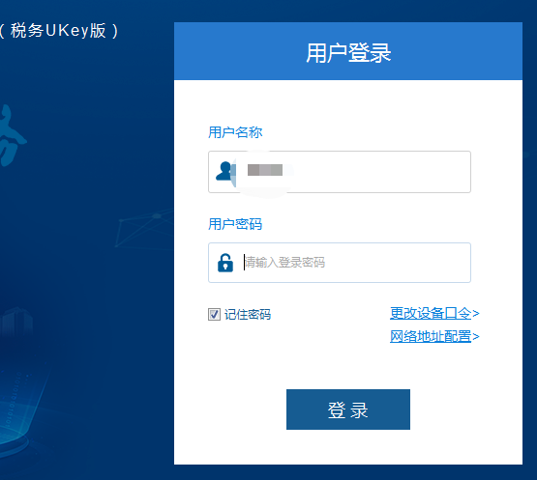
密码与证书口令的设置
税务UKEY与税控盘建议不设管理员密码
金税盘密码建议设为：123456
证书口令建议所有盘全设置为
12345678

Slide 88
基础信息设置
一、安装时系统自动带出相关的信息，不需要修改。
二、企业的基本信息一定要录入正确
三、税务ukey安装完成后，如果要开具电子发票，需要设置电子邮箱及获取授权码。
四、税务ukey开具发票前需要进行目录设置

Slide 89
购票后的操作事项
一、如果是拿盘在窗口进行的购票，金税盘需要进行发票读入，税务UKEY与税控盘不需要进行操作。
二、如果是无盘购票（身份证在自助机上购票）需要进行发票网上分发。进行下载
三、如果是电子发票，购票需要到电子税务局自行申领。完成后进行发票网上分发或发票下载

Slide 90
开票的注意事项
一、票面信息齐全
二、税收分类编码正确选择
三、价格的含税与否
四、开票人员、复核人、收款人设置
五、关于电子发票，发票专用章的问题
六、离线发票的问题处理
七、发票作废与红冲的处理

Slide 91
月初操作注意事项
一、汇总上传问题处理
二、清卡操作与申报流程
三、清卡中的注意事项
1、无论是否开票，每月都要进行汇总与清卡操作
2、征期一定要注意正确操作流程

Slide 92
谢谢聆听

